Slide 1

LA RÉFORME STRUCTURELLE DU BAC PRO
- 108H SUR LES TROIS ANS (av – 170h)
AVEC LES AMÉNAGEMENTS
RENTRÉE 2025
MISE EN PLACE DÈS 2024 SUR L’ENSEMBLE DES NIVEAUX DE LA FORMATION
RENFORCER LES SAVOIRS FONDAMENTAUX : L’ARNAQUE
LA DÉRÉGULATION DE L’ANNÉE DE TERMINALE À LA RENTRÉE
ET LA MISE EN PLACE DU PARCOUR « PERSONNALISÉ »
Arrêté du 22 janvier 2024 modifié par l’Arrêté du 27 octobre 2025 et la Note de service sur la mise en place du parcours personnalisé au BO du 18 décembre 2025
UNE REFORME AVEC L’INSERTION PROFESSIONNELLE COMME SEULE BOUSSOLE POUR RÉPONDRE AUX BESOINS DES MÉTIERS EN TENSION DES ENTREPRISES LOCALES

Slide 2
LE BAC PRO : - 108H SUR LES TROIS ANS
MISE EN PLACE DÈS 2024 SUR L’ENSEMBLE DES NIVEAUX DE LA FORMATION
AVEC LES AMÉNAGEMENTS
RENRÉE 2025
VOLUME HORAIRE DE RÉFÉRENCE (*) CORRESPONDANT À UNE DURÉE DE 82 SEMAINES D'ENSEIGNEMENT, 20 SEMAINES DE PFMP ET 2 SEMAINES D'EXAMEN
 | Seconde prof 30 semaines | Première prof 28 semaines | Terminale prof 24 semaines | Total sur 3 ans 82 semaines
ENSEIGNEMENTS PROFESSIONNELS | 450 15H/S | 420 15H/S | 348 14,5H/S | 1 218
Enseignement professionnel | 360 12h/s | 294 10,5h/s | 252 10,5h/s | 906
Enseignements professionnels et français en co-intervention (a) | 15 0,5h/s | 14 0,5h/s | / | 29
Enseignements professionnels et mathématiques-sciences en co-intervention (a) | 15 0,5h/s | 14 0,5h/s | / | 29
Réalisation d'un projet | - | 42 1,5h/s | 24 1h/s | 66
Prévention-santé-environnement | 30 1h/s | 28 1h/s | 36 1,5h/s | 94
Eco-gestion ou éco-droit (selon la spécialité) | 30 1h/s | 28 1h/s | 36 1,5h/s | 94
ENSEIGNEMENTS GÉNÉRAUX | 390 13H/S | 350 13,5H/S | 360 15H/S | 1 100
Français, histoire-géographie et enseignement moral et civique (b) | 120 4h/s | 98 3,5h/s | 108 4,5h/s | 326
Mathématiques (b) | 60 2h/s | 56 2h/s | 60 2,5h/s | 176
Langue vivante A | 60 2h/s | 56 2h/s | 60 2,5h/s | 176
Physique-chimie ou langue vivante B (selon la spécialité) | 45 1,5h/s | 42 1,5h/s | 36 1,5h/s | 123
Arts appliqués et culture artistique | 30 1h/s | 28 1h/s | 24 1h/s | 82
Education physique et sportive | 75 2,5h/s | 70 2,5h/s | 72 3h/s | 217
SOUTIEN AU PARCOURS | 30 1h/s | 28 1h/s | 36 1,5h/s | 94
TOTAL DES HEURES | 870 29h/s | 798 28,5h/s | 744 31h/s | 2412
PFMP OBLIGATOIRE POUR L’EXAMEN | 4 à 6 semaines | 6 à 8 semaines | 6 semaines | 16 à 20 semaines
PARCOURS PERSONNALISÉ : |  |  | PFMP Préparation poursuite d’études : (30 h/s) | 4 semaines
(*) Volume horaire élève identique quelle que soit la spécialité (2 350h). La dotation horaire professeur est égale au double du volume horaire élève. Les heures de français et de mathématiques en seconde et en première professionnelle font l’objet de groupes à effectifs réduits s’appuyant sur les besoins des élèves pour renforcer l’acquisition des savoirs fondamentaux, sur la base de l’article 6 et de l’annexe 2 du présent arrêté.
EN SECONDE
Mise en place de groupe à effectifs réduits « financés »
par 15% du VC Heures profs
Diminution de la moitié des heures de co-intervention
redéployées vers le disciplinaire.
Suppression de 60h d’AP
EN PREMIÈRE
Mise en place de groupe à effectifs réduits « financés »
par 15% du VC Heures profs
Diminution des heures de co-intervention et de chef-d'œuvre redéployées vers le disciplinaire.
Suppression de 56h d’AP
EN TERMINALE (avec les aménagements 2025)
Diminution et réorganisation de l’année de Terminale (parcours « personnalisé »)
Perte d’heures en enseignement professionnel
Suppression des heures de co-intervention et diminution des heures de chef-d'œuvre redéployées vers le disciplinaire.

Slide 3
« FINANCEMENT » DES GROUPES À « EFFECTIFS RÉDUITS » EN SECONDE ET EN PREMIÈRE
(b) Les heures de français et de mathématiques en seconde et en première professionnelle font l’objet de groupes à effectifs réduits s’appuyant sur les besoins des élèves pour renforcer l’acquisition des savoirs fondamentaux, sur la base de l’article 6 et de l’annexe 2 du présent arrêté.
ARTICLE 6
Au total des heures d'enseignement s'ajoute un volume complémentaire d'heures-professeur de 16 heures en moyenne en classe de seconde et de première et de 13 heures et 30 minutes hebdomadaires en moyenne en classe de terminale. Il est calculé conformément aux dispositions de l'annexe 2 du présent arrêté et réparti par établissement. En classe de seconde et de première au moins 15 % de cet horaire complémentaire est dédié à l'enseignement du français et des mathématiques.
ANNEXE 2
VOLUME COMPLÉMENTAIRE D'HEURES-PROFESSEUR
Spécialités relevant du secteur de la production :
Plus de 15 élèves | 15 élèves au moins et regroupés
(Nombre d’élèves/20)X16 | (Nombre d’élèves/20)X8
15% DU VC
Groupes de niveaux
EN FRANÇAIS
EN MATH
Les autres divisions dont l’effectif est inférieur ou égal à 15 ne donnent droit à aucun volume complémentaire d’heures-professeur.
Spécialités relevant du secteur des services :
Plus de 18 élèves | 18 élèves au moins et regroupés
(Nombre d’élèves/24)X16 | (Nombre d’élèves/24)X8
Les autres divisions dont l’effectif est inférieur ou égal à 18 ne donnent droit à aucun volume complémentaire d’heures-professeur.

Slide 4

EN SECONDE
NOMBRE D’HEURES HEBDOMADAIRES 29H, SOIT 29H X 30 = 870H (ACT 900H) = -30H
DIMINUTION DES HEURES DE LA CO-INTERVENTION
Actuellement : 60h EP/30h Français/30h Maths/
Réforme Macron : 30h EP (-30h) /15h Français (-15h) /15h Maths (- 15h).
L’enseignement professionnel récupère 30h et passe de 330h à 360h.
Le français récupère 15h et passe de 105h à 120h.
Les maths récupèrent 15h et passe de 45h à 60h.
Fléchage de 15% du volume horaire complémentaire pour mettre en place les groupes à effectifs réduits.
EN FRANÇAIS
EN MATH
Ex : 30 élèves en seconde métiers des transitions numérique et énergétique
(Nombre d’élèves:20)X16 = (30/20)X16 = 24h/s
24X15% = 3,5 h
30 élèves en seconde métiers de la relation client
(Nombre d’élèves:24)X16 = (30/24)X16 = 20h/s
20X15% = 3 h
SUPPRESSION DE 60H D’ACCOMPAGNEMENT PERSONNALISÉ
Passage de 90h (3h) à 30 h (1h)
Reste 1 heure d’accompagnement : soutien au parcours (orientation et notamment travail sur le choix entre les parcours différenciés )

Slide 5
EN PREMIÈRE
NOMBRE D’HEURES HEBDOMADAIRES 28,5H, SOIT 28,5H X 28 = 798H (ACT 840H) = - 42H
DIMINUTION DES HEURES DE LA CO-INTERVENTION ET DE CHEF-D’ŒUVRE
Actuellement : 42h EP/28h Français/14h Maths/
Réforme Macron : 28h EP (-14h) /14h Français (-14h) /14h Maths.
L’enseignement professionnel récupère 14h auxquelles s’ajoutent 14h de projet (ex-chef-d ’œuvre qui passe de 56h à 42h) et passe de 266h à 294h (+28h).
Le français récupère 14h et passe de 84h à 98h. Les maths rien.
Fléchage de 15% du volume complémentaire pour mettre en place les groupes à effectifs réduits.
EN FRANÇAIS
EN MATH
Ex : 15 élèves en première métiers des transitions numérique et énergétique (15 élèves au moins et regroupés)
(Nombre d’élèves:20)X8 = (15/20)X8 = 6h/s
6X15% = 0,9h
18 élèves en première métiers de la relation client
(18 élèves au moins et regroupés)
(Nombre d’élèves:24)X8 = (18/24)X8 = 6h/s
6X15% = 0,9 h
SUPPRESSION DE 56H D’ACCOMPAGNEMENT PERSONNALISÉ
Passage de 84h (3h) à 28h (1h)
Reste 1heure d’accompagnement : soutien au parcours (orientation et notamment travail sur le choix entre les parcours différenciés )

Slide 6

GRILLE HORAIRE POUR LA TERMINALE (Passage de 26 à 22 s de cours)
AV : 30hX26s = 780h ÉLÈVE (Réforme Blanquer)
APRÈS : 31hX24s = 744h ÉLÈVES = - 36 h
SUPPRESSION DE LA CO-INTERVENTION
et/ ou atelier de philosophie et/ ou
insertion professionnelle-poursuite d'études
EG – 26 h/EP – 26 h
Total = - 52 h profs
RÉALISATION D'UN PROJET
Passage de 52h à 24h (1h/s) = - 28 h
Plus de cadre interdisciplinaire
LES AUTRES DISCIPLINES
Prévention-santé-environnement
Passage de 26h à 36h (1,5h/s) = +10h
Economie-gestion ou économie-droit
Passage de 26h à 36h (1,5h/s) = +10h
Français, histoire-géographie et EMC
Passage de 78h à 108h (4,5 h/s) = + 30h
Mathématiques
Passage de 39h à 60h (2,5h/s) = + 21h
Langue vivante A
Passage de 52h à 60h (2,5h/s) = + 8h
Physique-chimie ou langue vivante B
Passage de 39h à 36h (1,5h/s) = - 3h
Arts appliqués et culture artistique
Passage de 26h à 24h (1h/s) = - 2h
Education physique et sportive
Passage de 65h à 72h (3h/s) = + 7h
AP : SOUTIEN AU PARCOURS
Passage de 91 h à 36 h (1,5h/s) = - 55 h
L’ENSEIGNEMENT PROFESSIONNEL DÉSHABILLÉ
Passage de 390 h à 348 h = - 42 h
ANNEXE 2
VOLUME COMPLÉMENTAIRE D'HEURES-PROFESSEUR
Spécialités relevant du secteur de la production :
Plus de 15 élèves | 15 élèves au moins et regroupés
(Nombre d’élèves/20)X13,5 | (Nombre d’élèves/20)X6,75
Les autres divisions dont l’effectif est inférieur ou égal à 15 ne donnent droit à aucun volume complémentaire d’heures-professeur.
Spécialités relevant du secteur des services :
Plus de 18 élèves | 18 élèves au moins et regroupés
(Nombre d’élèves/24)X13,5 | (Nombre d’élèves/24)X6,75
Les autres divisions dont l’effectif est inférieur ou égal à 18 ne donnent droit à aucun volume complémentaire d’heures-professeur.

Slide 7
FRANCE TRAVAIL : BRAS ARMÉ DE L’EMPLOYABILITÉ IMMÉDIATE
Note de service Avenirpro
AVENIRPRO (PHASE 1)
Concerne l’ensemble des élèves en dernière année de formation conduisant au CAP, au Bac pro, au Brevet des métiers d’art ou du Diplôme de technicien des métiers du spectacle, inscrit·es dans un lycée professionnel public.
Collaboration des équipes pédagogiques avec les conseillers de France Travail et des missions locales, et interventions de ces conseillers auprès des élèves prenant la forme :
— de quatre ateliers collectifs ;
— d’entretiens individuels ;
— d’évènements proposés aux élèves.
4 ateliers collectifs d’une durée comprise entre 1 et 2 heures, à minima, organisés au cours de l’année.
Normalement intégrés aux heures de soutien au parcours (SP) pour le Bac pro ou d’AP pour le CAP.
Ateliers animés par les conseillers de France Travail ou des missions locales, en présence de l'enseignant chargé des heures de SP ou d’AP.
Travail sur 4 dimensions : connaissance de soi, découverte du marché du travail, recherche d’emploi et la préparation des candidatures (CV, lettre de motivation), préparation aux entretiens
ASSIGNATION À RÉSIDENCE ET INSERTION CONTRAINTE
RÉPONDRE AUX BESOINS LOCAUX EN MAIN-D’ŒUVRE DES MÉTIERS EN TENSION (LOI DITE « PLEIN EMPLOI 2027 »).
ORGANISÉS AU DÉTRIMENT DES COURS
QUESTIONNAIRES INTRUSIFS POUR DES MINEUR·ES : SITUATION FAMILIALE, LOGEMENT, ORIGINE, ALLOCATIONS…).
Notes:
ASSIGNATION À RÉSIDENCE ET INSERTION CONTRAINTE
RÉPONDRE AUX BESOINS LOCAUX EN MAIN-D’ŒUVRE DES MÉTIERS EN TENSION
(OBJECTIFS DE LA LOI DITE « PLEIN EMPLOI 2027 »).

Slide 8
Entretiens personnalisés aux élèves du parcours « insertion professionnelle », sur la base du volontariat.
Peuvent être menés en distanciel (visio ou téléphone) ou en présentiel
Evènements « emploi et développement du réseau professionnel »
Le BRDE rôle central en concertation avec les conseillers de France Travail ou des missions locales ainsi qu’avec les enseignants pour prévoir les actions suivantes :
— organisation d’événements partenariaux (forums, salons professionnels, visites d’entreprises, job dating…
— développement et mobilisation du réseau local d’entreprises pour immersions, stages, alternance ou embauches ;
— valorisation des partenariats existants et prospection de nouveaux partenaires
Actions intégrées dans la programmation annuelle de l’établissement et conçues comme un complément direct
aux ateliers collectifs. La priorité reste donnée aux élèves en parcours d’insertion professionnelle.
Au plus tard à la remise des résultats des examens : l’établissement informe chaque élève de la possibilité d’être
accompagné s’il ne dispose d’aucune solution post-lycée professionnel, dans le cadre d’AvenirPro + mis en place entre septembre et décembre, pouvant être étendu jusqu’en février dans la limite de quatre mois.

Slide 9
AVENIRPRO + (PHASE 2)
La deuxième phase mise en œuvre à l’issue de l’année scolaire.
Objectif : sécuriser l’accès à l’emploi ou à une poursuite d’études pour les élèves volontaires, sans solution
Information et inscription des élèves
— tou·tes les élèves ayant échoué à leur examen (nouvelle inscription dans l’établissement, inscription AvenirPro + ;
— tou·tes les élèves ayant obtenu leur diplôme sans admission dans l’enseignement supérieur ou pour lesquel·les aucune solution d’insertion n’est connue.
L’inscription au dispositif permet à l’élève de conserver son statut scolaire et l’ensemble des droits associés : congés scolaires, aides sociales et financières, accès aux services de l’établissement, etc.
Désignation des référents et entretiens individuels
Le/La CE désigne un référent·e de parcours parmi les professeurs volontaires pour exercer la mission d’accompagnement des élèves ni en emploi ni en formation après leur année de terminale, prévue dans le cadre du pacte enseignant.
En fin de parcours, Il s’agit de veiller à ce que le/la jeune ait bien trouvé une solution :
— une inscription dans une nouvelle formation ;
— un emploi ;
— une inscription dans le parcours d'appui et d'orientation (PAO), le parcours contractualisé d'accompagnement vers l'emploi et l'autonomie (PACEA) ou le contrat d'engagement jeune (CEJ) de la loi « Plein emploi 2027 ».
VOLONTÉ D’INSÉRER À TOUT PRIX ET DE SOI-DISANT LUTTER CONTRE LE CHÔMAGE DES JEUNES C’EST SURTOUT NIER LA PRÉCARITÉ DES CONTRATS DE TRAVAIL, LA FAIBLESSE DES SALAIRES, LES CONDITIONS DE TRAVAIL ET DE SÉCURITÉ DÉGRADÉES QUE CONNAISSENT CERTAINS MÉTIERS ET QUI EXPLIQUENT QU’ILS SOIENT EN TENSION.

Slide 10
LA DÉRÉGULATION DE L’ANNÉE DE TERMINALE POUR L’ANNÉE 2025/2026
UN CALENDRIER TOUJOURS DÉMENTIEL
Septembre/Mai (24s de cours et 6s de PFMP) | Fin Mai (2s) Du 20 mai au 1 juin | Juin (4s) du 4 juin au 4 juillet Oral de projet situé à la fin du mois de juin, intégré dans les 4 semaines de parcours différencié. Début du parcours à partir du 8 juin , donc débordement en Juillet pour la fin des parcours | Du 8 au 10 juillet
Tronc commun Passage des CCF Calendrier 6 s de PFMP (autonomie des équipes pédagogiques) | Examen Epreuves Ponctuelles… La PSE revient dans le premier groupe d’épreuve | Parcours personnalisé (PFMP ou « poursuite d'études ») Goulot d’étranglement (car départ aussi des 2nde et des 1^{eres}) Les EDT sont la base de l’organisation. | Oral de contrôle
PASSAGE DE « ENTRE 18 À 22 SEMAINES » À « ENTRE 16 À 20 SEMAINES » DE PFMP
LE PARCOURS PERSONNALISÉ N’ENTRE PAS DANS LE CADRE DES ÉVALUATIONS CERTIFICATIVES ET EST DÉCONNECTÉ DE PARCOURSUP POUR LE MODULE POURSUITE D’ÉTUDE »
LE SUIVI EFFECTIF ET L’ASSIDUITÉ DU PARCOURS SONT OBLIGATOIRES
PAS D’AMÉNAGEMENT DES PROGRAMMES. MÉCONNAISSANCE DU RYTHME D’APPRENTISSAGE DES ÉLÈVES.
GRATIFICATION DES PFMP : ACCENTUATION DU TRI DES ÉLÈVES
IMPROBABLE RETOUR DES « POURSUITES D’ÉTUDES » EN JUIN (EXEMPLE DU BAC GÉNÉRAL). RISQUE DE DÉSCOLARISATION.
RISQUE D’ANNUALISATION.
Notes:
Outre les arguments habituels : meilleure insertion pro par l’entreprise et faciliter la réussite des élèves voulant poursuivre leurs études,
Argument du MEN :les PLP certifient les candidats libres en avril/mai (ils estiment à 1,5 semaine perdue par les élèves faute de PLP parti·es certifier les 109 000 candidats libres en 2022),

Slide 11
LE CALENDRIER DES EXAMENS POUR LA SESSION 2026
ÉPREUVES PONCTUELLES DE L’EXAMEN
Jeudi 28 mai 2026 français, d’histoire-géographie et EMC ;
Vendredi 29 mai 2026 arts appliqués et d’économie-droit et d’économie-gestion ;
Lundi 1 juin au vendredi 5 juin enseignement professionnel. Des calendriers spécifiques à chaque spécialité de baccalauréat professionnel feront l'objet, comme chaque année, d’une diffusion de la direction générale de l'enseignement scolaire,
Mercredi 20 mai 2026 langue vivante A ;
jeudi 21 mai 2026 langue vivante B ;
lundi 1er juin 2026 pour celle de prévention, santé et environnement ;
Mercredi 24 juin 2026 début de l’épreuve orale de projet ;
Résultats du Bac 7 juillet ;
Du mercredi 8 jusqu’au vendredi 10 juillet oral de contrôle.
La bascule du livret scolaire du lycéen (LSL pro) vers Cyclades devra être effectuée pour le jeudi 11 juin 2026 au plus tard.
Le livret scolaire du lycée professionnel (LSL) intègre à compter de l’année scolaire 2025/2026 une rubrique consacrée aux deux parcours de préparation « post-baccalauréat », qui permettra d’y consigner une appréciation sur le parcours des élèves. Qui et Quand?
Arrêté du 17 avril 2024 portant modification de l’arrêté du 4 mars 2020 modifié relatif au livret scolaire : « A la suite, des observations pourront éventuellement être apportées par l’équipe pédagogique valorisant les éléments positifs en faveur de l’élève. »
PAS D’AMÉNAGEMENT DES PROGRAMME : STRESS ET SURCHAGE DE TRAVAIL
IMPROBABLE RETOUR DES « POURSUITES D’ÉTUDES » EN JUIN (EXEMPLE DU BAC GÉNÉRAL). RISQUE DE DÉSCOLARISATION.

Slide 12
LES AMÉNAGEMENTS DE LA DÉRÉGULATION DE L’ANNÉE DE TERMINALE POUR L’ANNÉE 2025/2026
POUR L’ANNÉE 2026/2027 RIEN N’EST ENCORE ACTÉ
L’ORGANISATION DU PARCOURS PERSONNALISÉ EN TERMINALE PROFESSIONNELLE
LE SOUTIEN AU PARCOURS PORTE LE DISPOSITIF
Le parcours personnalisé fait partie du soutien au parcours qui couvre l’ensemble du cursus de formation des élèves
préparant le baccalauréat professionnel.
Inscrit dans l’emploi du temps, ce soutien au parcours représente 94 heures durant le cycle complet (30 heures en seconde,
28 en première et 36 en terminale).
Par conséquent, le parcours personnalisé en classe de terminale s’appuie notamment sur :
— le soutien au parcours (1 h 30 par semaine) tout au long de l’année ;
— une période de quatre semaines dédiées, en fin d’année scolaire, qui intègre l’épreuve orale de projet.
La constitution des groupes d’élèves, l’organisation et le calendrier de ces séances relèvent de chaque établissement. Ainsi, il est possible de proposer :
— des modules, regroupant des élèves d'une même classe ou de classes différentes ;
— des groupes de taille variable, pour travailler un point précis ou des compétences spécifiques ;
— des activités de tutorat ou de mentorat.
Note de service Parcours personnalsié

Slide 13
LE PROCESSUS D’ACCÈS À CHACUN DES DEUX PARCOURS
Lors des premières séances de soutien au parcours, l’organisation du parcours personnalisé et les quatre semaines dédiées de fin de l’année de terminale sont présentées aux élèves.
Le choix des élèves se prépare ensuite progressivement :
— une fiche de dialogue est mise en place par l’établissement pour permettre aux élèves et aux familles d’exprimer un premier souhait concernant le choix du parcours ;
— les conseils de classe des 1er et 2e trimestres ou du 1er semestre sont mobilisés pour formuler des recommandations afin que l’élève et sa famille puissent faire un choix de parcours personnalisé de façon éclairé ;
— le dernier conseil de classe permet d’émettre une recommandation motivée concernant la finalité des quatre semaines de fin de terminale professionnelle.
L’absence de vœux d’orientation sur la plateforme Parcoursup engage davantage l’élève vers les quatre semaines de préparation à l’insertion professionnelle. À l’inverse, le fait d’avoir formulé des vœux sur la plateforme Parcoursup ne présage pas du suivi des quatre semaines de préparation à la poursuite d’études, notamment lorsque le projet de l’élève est de poursuivre en apprentissage.

Slide 14
PARCOURS DE « PRÉPARATION À LA POURSUITE D’ÉTUDES »
LES EMPLOIS DU TEMPS DOIVENT RESTER LA BASE DE L’ORGANISATION DU PARCOURS PERSONNALISÉ
Les enseignant·es d’une classe assurent prioritairement leurs enseignements spécifiques, mais des organisations plus transversales, concernant plusieurs classes, peuvent être proposées.
L’emploi du temps de la classe constitue la base de l’organisation, mais il peut être modulé pour tenir compte des orientations et projets spécifiques de l’établissement.
Plus de grille indicative car toutes les heures d’enseignement inscrites à l’emploi du temps offrent l’occasion de préparer la poursuite d’études.
Ce parcours peut intégrer des temps d’immersion dans des établissements ou des centres de formation ou en milieu professionnel, sous la forme de stages. Ces périodes de stage ne donnent pas lieu au versement de l’allocation de PFMP et leur durée est limitée à une semaine.
ATTENTION AUX DES DÉRIVES INACCEPTABLES
Les enseignant·es d’une classe assurent les enseignements pour leur classe, mais une organisation plus transversale, pour plusieurs classes à l’échelle de l’établissement, est envisageable en fonction des projets et des effectifs.
Possibilités d’intervention de partenaires extérieurs (professionnels, acteurs institutionnels, mentors) dans des séquences d’enseignement (seul ou accompagné).
La mise en œuvre de projets associés intégrant le développement des compétences psychosociales

Slide 15
PARCOURS DE « PRÉPARATION À L’INSERTION PROFESSIONNELLE »
LIEN ÉTROIT AVEC AVENIRPRO
LE SOUTIEN AU PARCOURS
S’articule autour des actions proposées dans le cadre d’AvenirPro, avec l’intervention des conseillers France Travail et des missions locales pour des ateliers, des entretiens ou des évènements de type forum emploi ou job dating organisés avec le lycée professionnel.
En dehors de ces interventions il doit permettre de prolonger le travail engagé avec les conseillers France Travail et des missions locales et préparer les élèves à l’insertion professionnelle en faisant :
— un travail spécifique sur le savoir-être professionnel : travail postures, attitudes et compétences ;
— des compléments de formation ou de certifications complémentaires favorables à l’employabilité ;
— une sensibilisation des élèves aux leviers actuels en faveur de leur mobilité et de leur évolution professionnelle :
LA PÉRIODE DE QUATRE SEMAINES, EN FIN D’ANNÉE, VISE L’ACCÈS À L’EMPLOI !
Ces périodes donnent lieu à une recherche spécifique, menée par l’équipe pédagogique, de lieux d’accueil avec l’objectif premier de déboucher sur un emploi.
Les RBDE, les partenaires économiques ainsi que les intervenants du dispositif AvenirPro (France Travail et missions locales) sont sollicités pour repérer des lieux de PFMP répondant à cet objectif.
Convention/Professeur·es référent·es/Allocation
PFMP possibles seulement dans le référentiel de spécialité du baccalauréat professionnel préparé par l’élève.

Slide 16
PARCOURS DIVERSIFIÉS : PUISSANT LEVIER À L’ANNUALISATION !
AUTONOMIE DES ÉTABLISSEMENTS POUR LA MISE EN ŒUVRE DES PARCOURS
AUGMENTATION ET DÉGRADATION DE NOTRE TEMPS DE TRAVAIL
Relation avec les familles (fiche de dialogue), entretien à partir de la fiche dialogue, individualisation des parcours
Trouver des lieux de PFMP débouichant sur l’emploi
Professeur·es référent·es pour les PFMP...
IMPACT SUR NOS EMPLOIS DU TEMPS ET NOS ORS

Slide 17
LA DÉRÉGULATION DE L’ANNÉE DE TERMINALE POUR L’ANNÉE 2025/2026
QUI DÉCIDE DE L’ORGANISATION DU PARCOURS PERSONNALISÉ ?
LES ETD DOIVENT RESTER LA BASE
Toute répartition différente du reste de l’année des heures ou des groupes doit être votée en conseil d’administration (Article R421-20 modifié par l'article 3 du décret n°2012-1193 du 26 octobre 2012 et par l’article 3 du décret 2013-895 du 4 octobre 2013). Cela concerne aussi les modalités du retour pour les révisions (semaine du 23 juin).
IMPOSER LE PASSAGE EN CONSEIL D’ADMINISTRATION
Notes:
Contre l’opacité et l’organisation en comptant sur la « collaboration » d’un certain nombre de collègues comme les pactés par exemple!

Slide 18
LA DÉRÉGULATION DE L’ANNÉE DE TERMINALE
COMMENT LUTTER CONTRE L’ANNUALISATION ?
POUR LUTTER CONTRE L’ANNUALISATION
Le Conseil d’Administration est compétent pour l’organisation des parcours.
La mise en place des parcours ne doit modifier ni l’EDT des enseignants ni leur VS. Les services sont hebdomadaires et la ventilation est réalisée pour les 36 semaines de l’année scolaire.
Refus de prendre des élèves d’autres classes.
Pour le suivi des PFMP : le temps de travail pour le suivi des élèves reste décompté selon le décret 92-1189 du 6 novembre 1992 et la circulaire de 2016.
REVENDICATIONS !
L’ABROGATION DU PARCOURS PERSONNALISÉ
LE RETOUR DES EXAMENS MI-JUIN
L’ABROGATION DES RÉFORMES DE LA VOIE PRO
LUTTER CONTRE L’ANNUALISATION

Slide 19
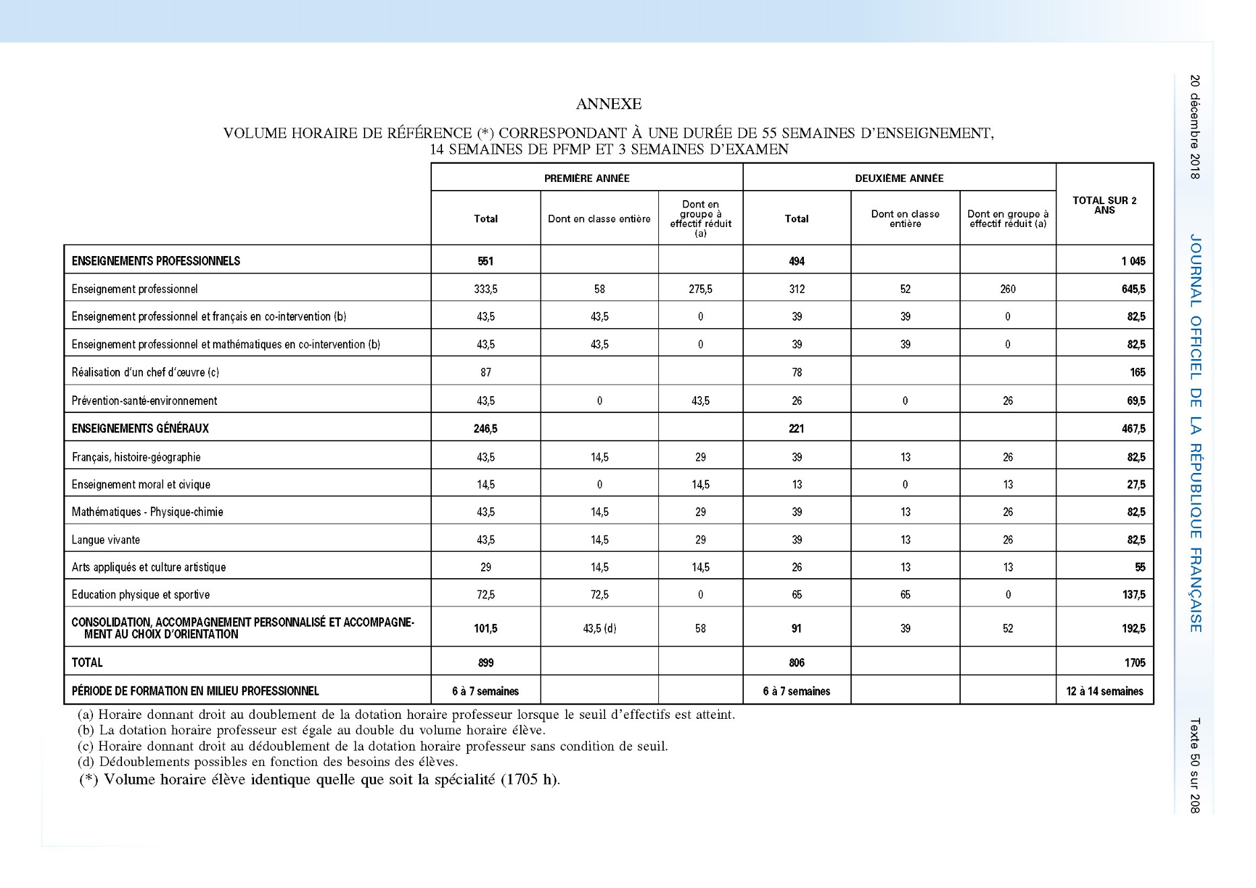
VOLUME HORAIRE ÉLÈVES CAP 55 SEMAINES D’ENSEIGNEMENT
14 SEMAINES DE PFMP ET 3 SEMAINES D’EXAMEN
Horaire donnant droit au dédoublement
de la dotation horaire professeur lorsque
le seuil est atteint.
CO-INTERVENTION : La dotation horaire professeur est égale au
double du volume horaire élève
87h EP/43,5 Français/43,5 Maths.
78h EP/39 Français/39 Maths
CHEF D’ŒUVRE : la dotation horaire professeur est égale
au double du volume horaire élève (ART6)
Dédoublement dotation horaire professeur sans
condition de seuil. Caractère pluridisciplinaire.
87h EP/87h EG non ciblées.
78 EP/78h EG non ciblées.
Test de positionnement en première année (Français/Maths).
Dédoublement possible en fonction des besoins des élèves.
Contenu de l’AP: CONSOLIDATION des acquis et ORIENTATION
ARRETE GRILLE CAP
Notes:
HORAIRE DONNANT DROIT AU DEDOUBLEMENT :
Le tableau indique, par matière, le volume horaire donnant lieu au dédoublement de la dotation horaire professeur, lorsque les effectifs suivants sont atteints:
– à partir du 18e élève: français et histoire-géographie, mathématiques, activités de laboratoire en physique- chimie, prévention-santé-environnement, arts appliqués et culture artistique, enseignement moral et civique, ainsi qu’en consolidation des acquis, accompagnement personnalisé et accompagnement au choix d’orientation;
– à partir du 16e élève: langue vivante, enseignement professionnel, à l’exception des spécialités de l’hôtellerie- restauration, de l’alimentation, de l’automobile et de la conduite;
– à partir du 13e élève: enseignement professionnel des spécialités de l’hôtellerie-restauration et de l’alimentation;
– à partir du 11e élève: enseignement professionnel des spécialités de l’automobile; – à partir du 6e élève: enseignement professionnel des spécialités de la conduite.
HEURES DE CHEF D’OEUVRE :
Dans l'article 6 de l’arrêté il est écrit « Pour la réalisation du chef d’œuvre, la dotation horaire professeur est égale au double du volume horaire élève » donc 3x2=6h profs : la dotation professeurs est égale à 6h
Dans la grille horaire en annexe le (c) dit « horaire donnant droit au dédoublement (donc groupe) de la dotation horaire professeur (6h dédoublées=6/2=3h groupe) sans condition de seuil
Les élèves ont bien trois heures en groupe et les profs 6h
ACCOMPAGNEMENT PERSONNALISE :
Volume horaire dédié à la consolidation des acquis, à l’accompagnement personnalisé et à l’accompagnement au choix d’orientation, qui concerne tous les élèves selon leurs besoins. Il peut s’agir de soutien, d’aide individualisée, de tutorat, d’aide à la poursuite d’études ou de tout autre mode de prise en charge.

Slide 20
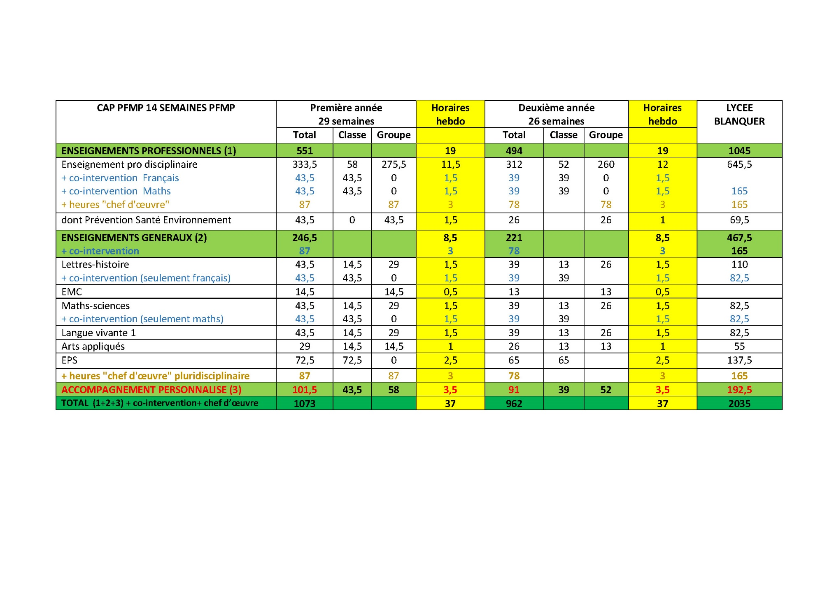
GRILLES HEBDOMADAIRES CAP 14 SEMAINES DE PFMP
(Référence 55 semaines + 14 PFMP + 3 semaines d’examen)
GROUPE :
Horaire donnant droit au dédoublement
de la dotation horaire professeur lorsque
le seuil est atteint.
La dotation horaire professeur est égale au
double du volume horaire élève:
87h EP/43,5 Français/43,5 Maths.
78h EP/39 Français/39 Maths
La dotation horaire professeur est égale
au double du volume horaire élève
Dédoublement dotation horaire professeur sans
condition de seuil
87 EP/87 EG non ciblées.
78 EP/78 EG non ciblées
Caractère pluridisciplinaire.
Test de positionnement en première année (Français/Maths).
Dédoublement possible en fonction des besoins des élèves.
Contenu de l’AP: CONSOLIDATION des acquis et ORIENTATION

Slide 21
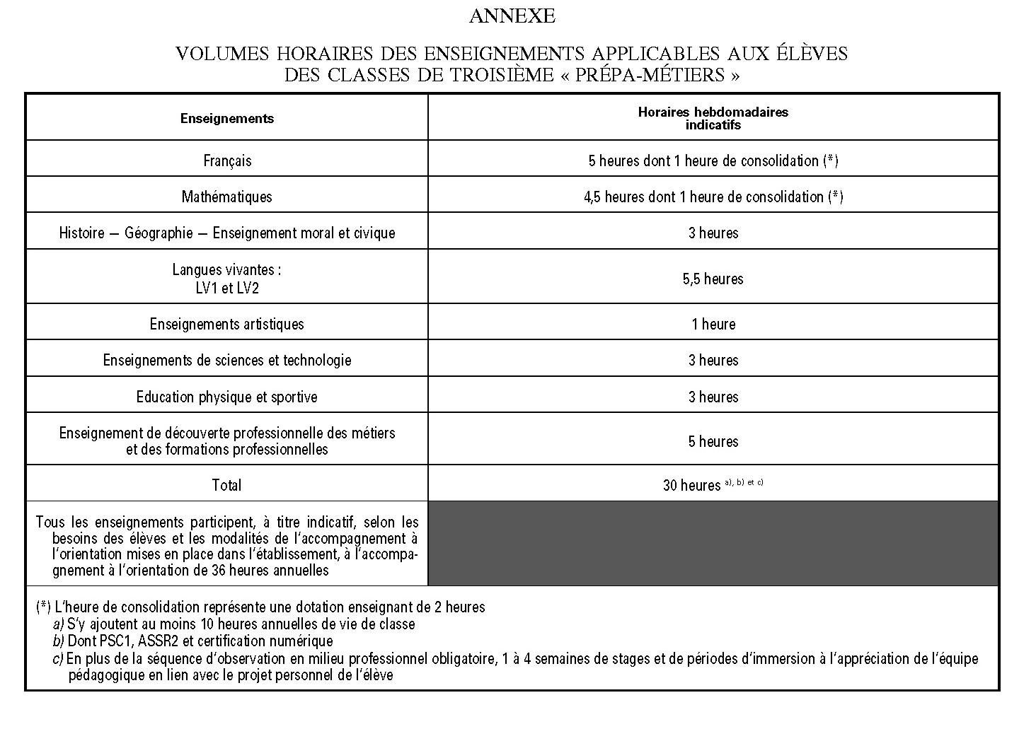
VOLUME HORAIRE ELEVES 3 PREPA METIERS
Plus 1h consolidation
= 2h profs
Les fondamentaux
au détriment
de l’ouverture et de
la culture
Moins 0,5h
Moins 1 heure
Moins 1,5h
Moins 1 heure
1 à 4 semaines de stage
et périodes d’immersion
séquence d’observation
Personnalisation du
parcours de l’élève
Entreprise formatrice
Employabilité des profs
(orientation)
36h annuelles
d’accompagnement à
l’orientation (Tous les
enseignements participent)
10h de vie de classe
PSC1, ASSR2 et certification
numérique
AU TOTAL – 2 HEURES PAR RAPPORT A LA 3 PREPA-PRO
ARRETE 3 PREPA-METIER
Notes:
Des heures d’enseignement en moins et annualisées
Passage de 32h à 30h d’enseignement hebdomadaire
Répartition: +1h Français (5h élève/6h profs) + 1h Maths (4,5h élève/5,5h profs)
-0,5h en Histoire-géo, -1h en enseignement artistique, -1,5h en enseignement
de sciences et de technologie.
Maintien de la dotation horaire supplémentaire (Art 6): 3h DHS
36 h annuelles d’orientation (tous les enseignements participent).
10h de vie de classe annualisées
PSC1, ASSR2 et certification numérique
Une personnalisation des parcours
L’enseignement de la découverte professionnelle : -1h (de 6h à 5h)
Séquence d’observation à concevoir
Entre 1 et 4 semaines de stage et période d’immersion (notamment en CFA), en fonction du projet de l’élève (donc les élèves n’auront pas le même nombre d’heures de cours sur l’année).
Un référent sera chargé du suivi individuel de 2 à 4 élèves.
Une augmentation de la charge de travail
Travail d’orientation dévolu aux professeurs principaux et aux collègues
Conception de période d’immersion (notamment en CFA) et relation avec les entreprises
Préparation au DNB sans les mêmes horaires et moins de dédoublements

Slide 22
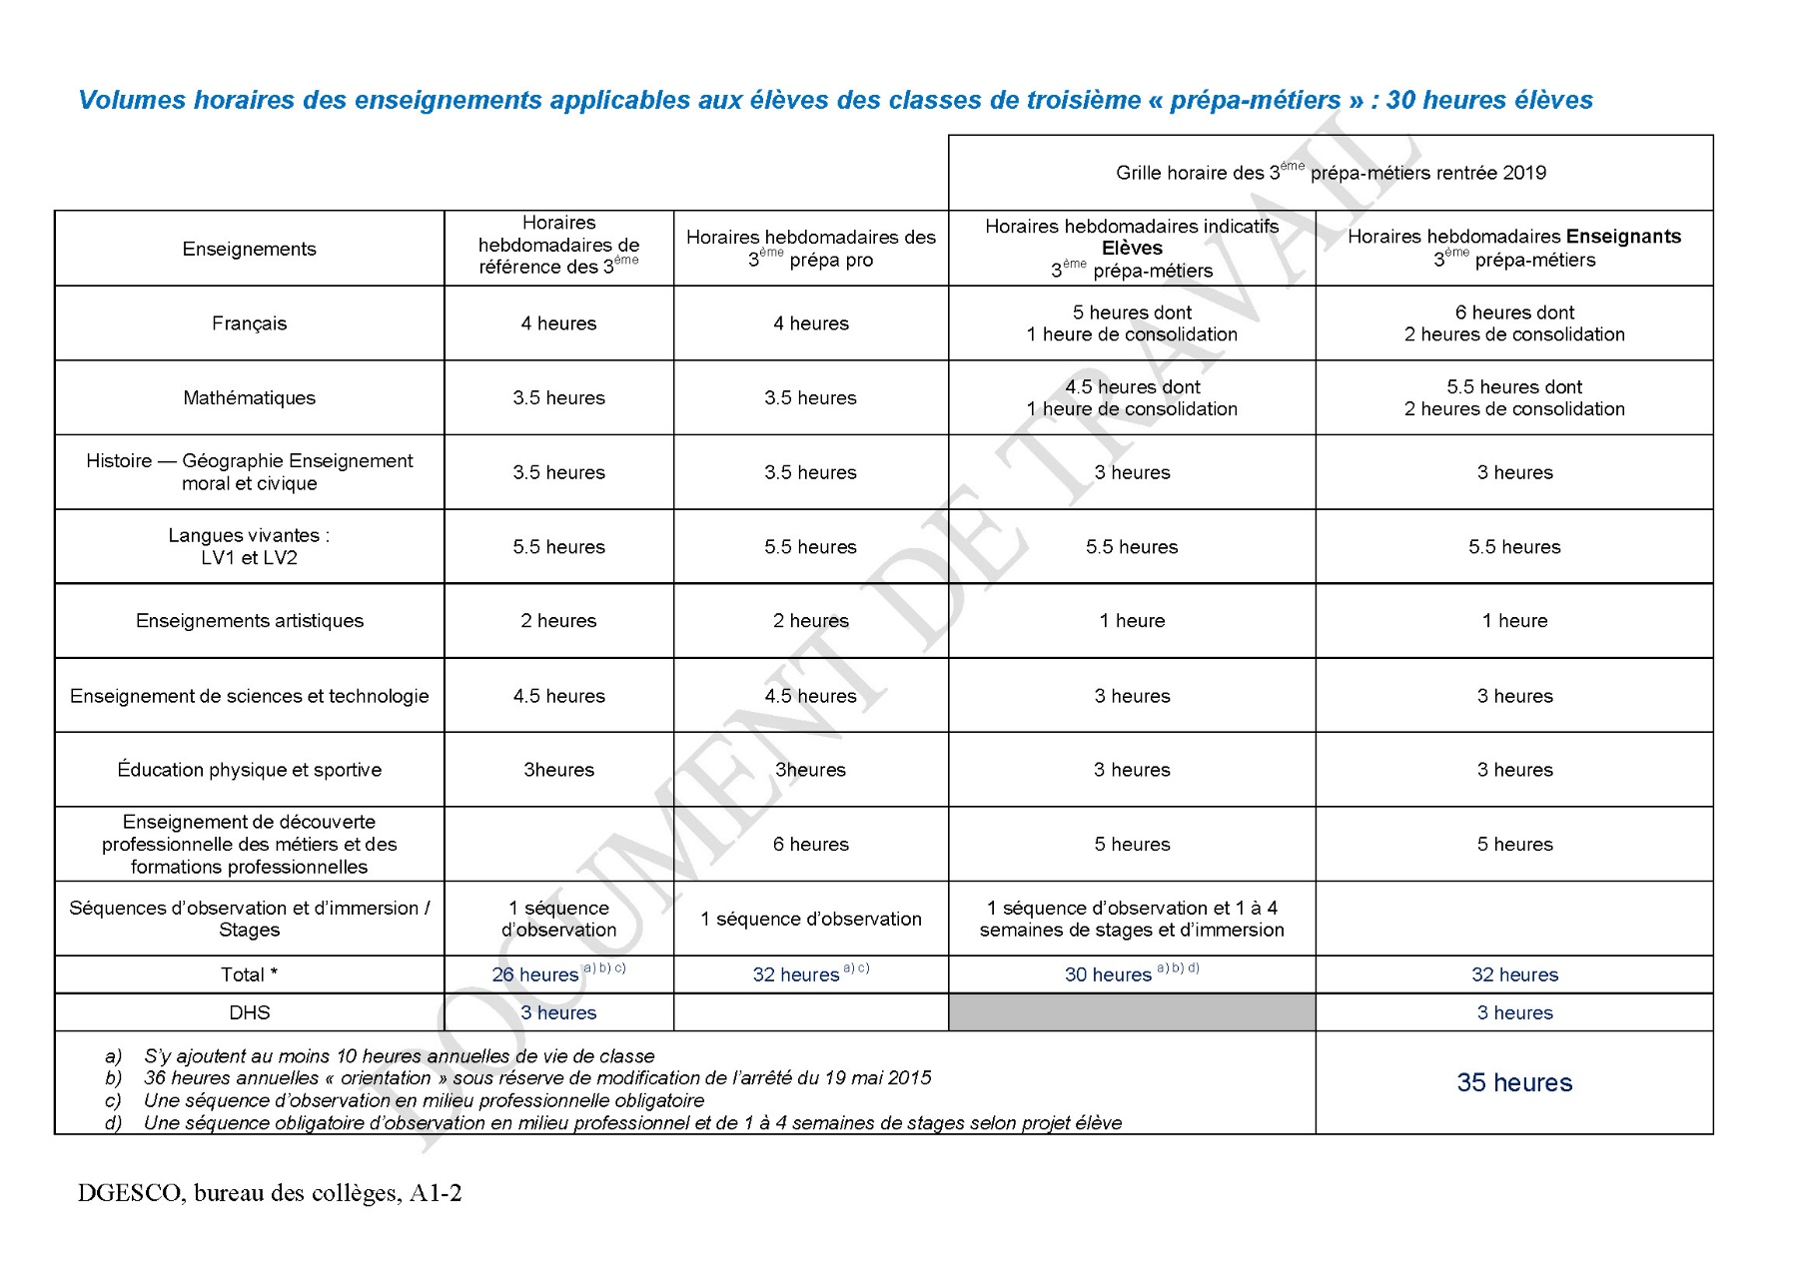
COMPARAISON TROISIÈME: 3 PRÉPA-PRO/3 PRÉPA MÉTIERS

